Slide 1

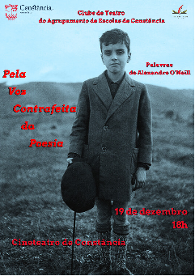
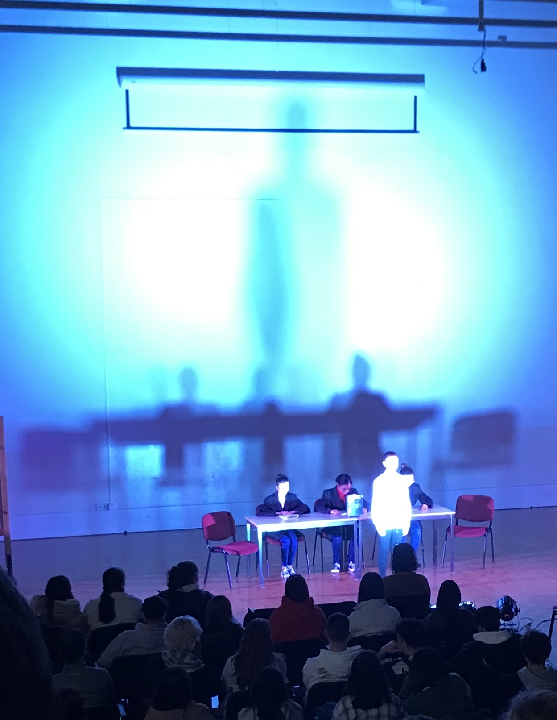
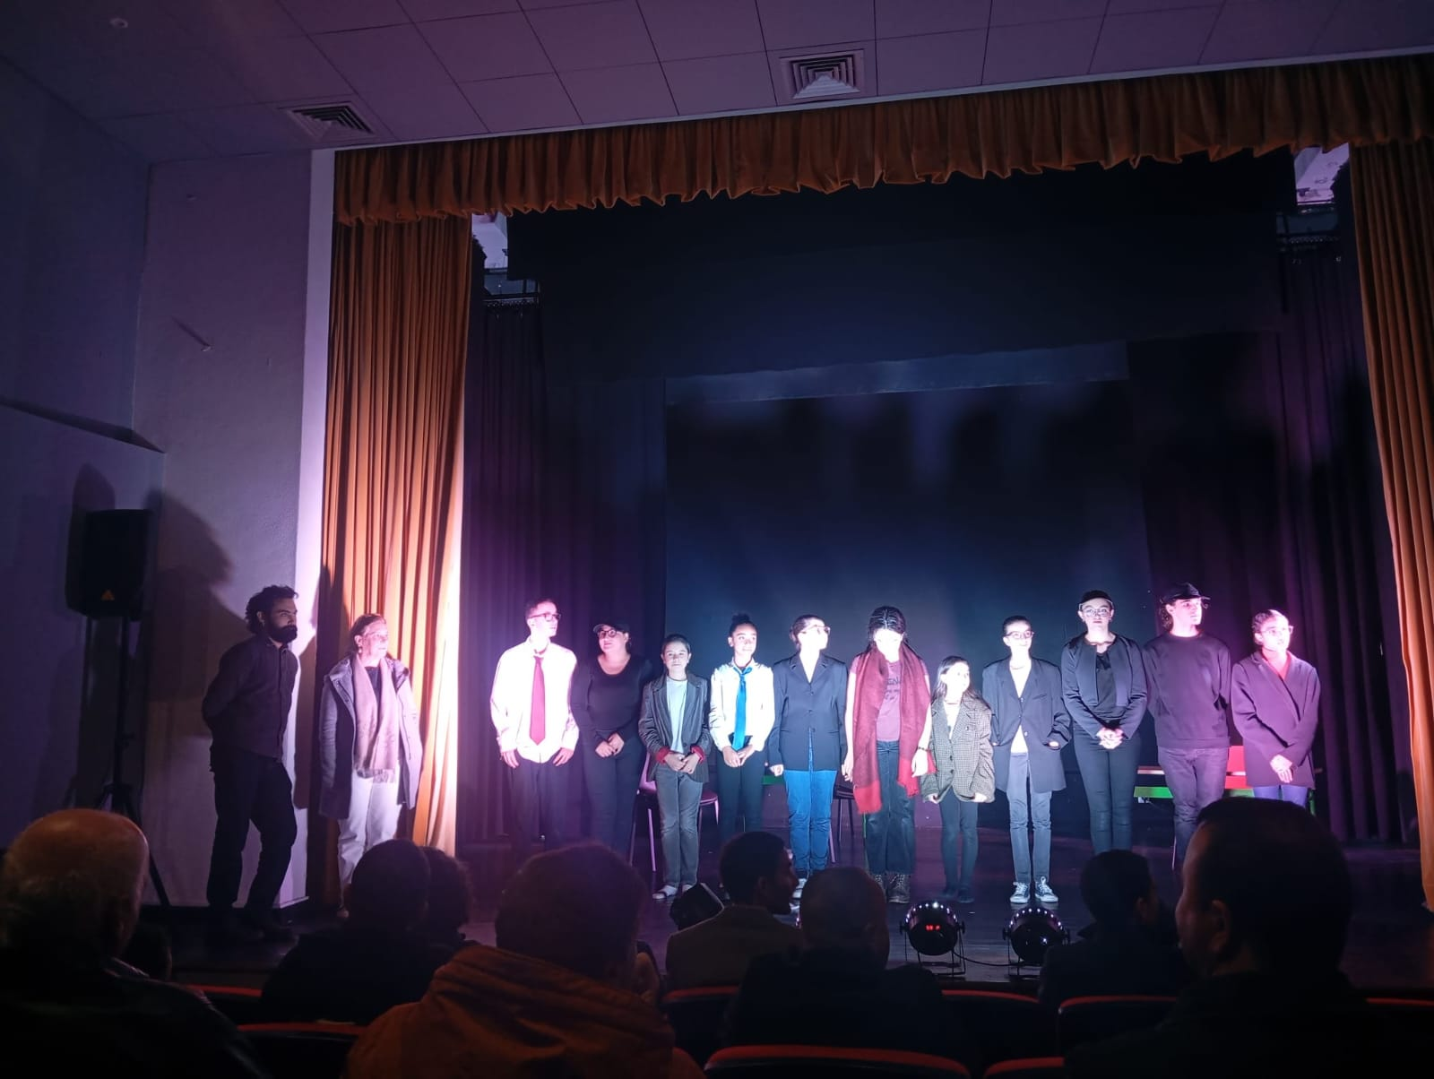

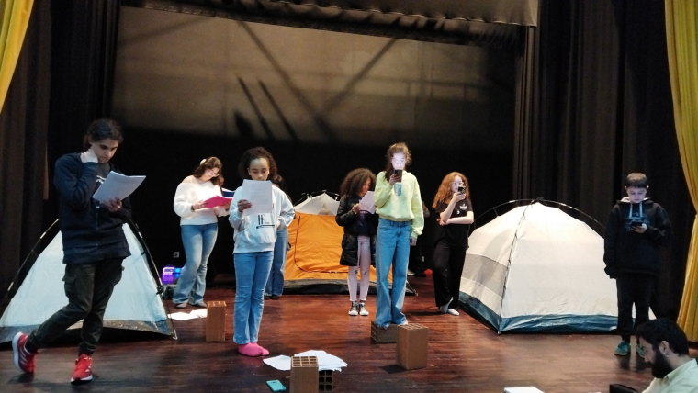
Juntos a Construir o Futuro: Estratégias, Aprendizagem e Projetos que Fazem a Diferença
Grupo de Teatro “Rios em Cena”
Alunos dos 2º/3º ciclos e Secundário
Enquadramento
O Clube de Teatro funciona como uma atividade extra-curricular que favorece o crescimento pessoal, afetivo e social dos alunos através da dinamização de práticas artísticas.
As atividades promovidas contribuem para a aquisição de técnicas de expressão, o desenvolvimento da concentração e do espírito de equipa.
Descrição da atividade
No presente ano letivo, o Clube concentrou-se em dois projetos: Pela voz contrafeita da poesia (performance baseada em textos de A. O'Neill, celebrando os cem anos do nascimento do poeta); Tulpa (peça encenada no âmbito do projeto PANOS do Teatro Nacional D. Maria).
O Clube colabora, ainda, nas Festas do Concelho, nas Pomonas Camonianas e em momentos especiais da vida escolar.
Envolvimento dos alunos
Sob a coordenação do Artista Residente e uma docente do Agrupamento, os alunos são chamados a colaborar em todas as fases do processo de criação dos espetáculos: escolha/seleção dos textos, opções da encenação, divulgação dos espetáculos.
Pela voz contrafeita da poesia, Constância
Recursos
O Grupo utiliza o Cineteatro para ensaios e apresentações, complementando com material e apoio humano da Escola os meios técnicos deste espaço cultural.
Pela voz contrafeita da poesia, Figueira da Foz
Ensaios de Tulpa

